Slide 1
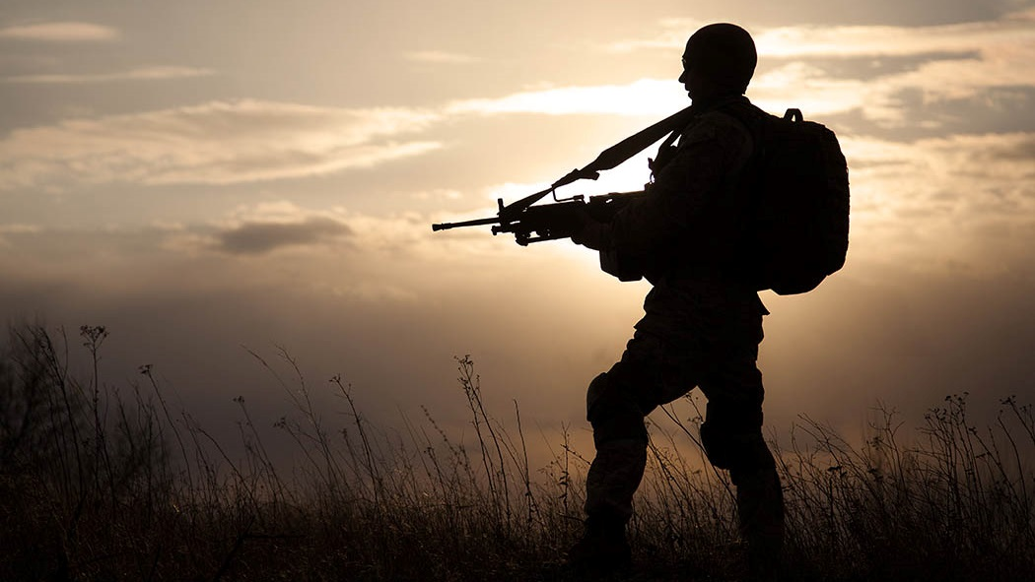
游戏开题报告
——火星救援小组

Slide 2
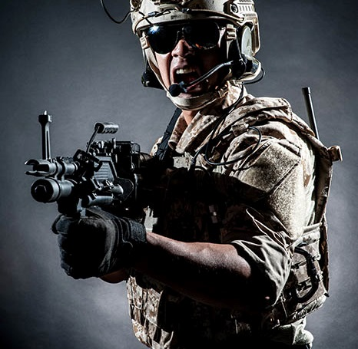
01
游戏设定
02
游戏玩法
目录
CONTENTS
03
游戏系统
04
技术难点

Slide 3
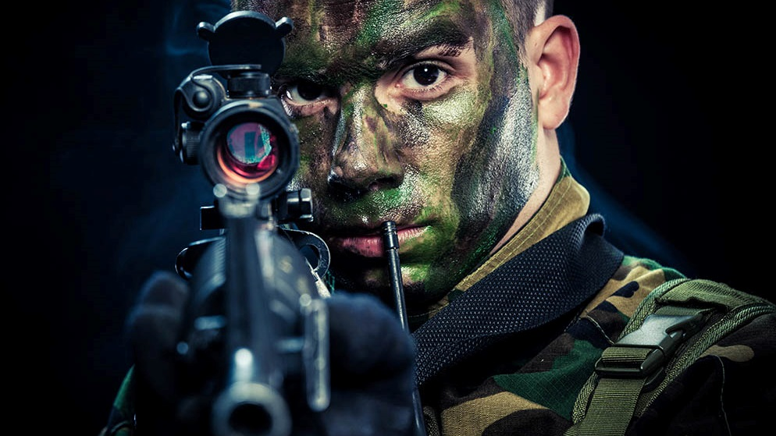
Game Settings
游戏设定
01

Slide 4

游戏设定
原作背景
1972年8月26日，第20届奥运会在原联邦德国(西德)的慕尼黑召开。盛会的欢乐祥和却难以化解根深蒂固的民族矛盾，9月5日凌晨，8名全副武装的“黑九月”巴勒斯坦恐怖分子闯入以色列代表团驻地，劫持了9名以色列运动员和2名教练作为人质。枪战中，恐怖分子虽被击毙，但人质也全部遇难，造成了震惊世界的“慕尼黑惨案”。
以色列情报机关“摩萨德”长官伊弗雷姆授命特工新手艾伍纳组建暗杀小组，秘密追踪并除掉巴勒斯坦“恐怖分子”。从此，艾伍纳就深埋了往日身份，作为猎手的他们早晚也会成为猎手的目标。
本座设定
埃利斯国的重要人员被恐怖分子绑架，并且恐怖分子回到了本国内并且成为了国家的英雄。本着对公民负责的原则以及迫于国际舆论的压力，埃利斯国决定跨国营救人质，并成立了一支独立的营救小组，小组成员是各领域的专家。由于是跨国行动，行动小组无法在境外获得国家的庇护，后方也没有支援。
此时总部突然传来紧急消息，绑架的人质里有一名人员体内有特殊的信号源，但是信号不稳定，时断时续。由此可以得知人质的大致位置，敌人正在押送人质到达他们的基地，但是需要几天的时间。小队须根据时隐时现的信号定位，赶在人质到达组织基地之前将其救出。

Slide 5
游戏设定
作战方法
我方以五人小队为小团体进行协同作战，玩家扮演指挥官的角色，特种部队出身，并且你可以任意选择在这场游戏中的另一名操控角色，可以在相互切换。我方可选的作战模式有三种：
作战模式
-隐蔽作战：小队成员紧跟指挥官，各位队员按能力协作，悄悄突破敌方
-正面冲突：若是被敌人发现，敌人就会聚集并正面开火，此时须正面对战
-刺 杀：在夜间模式，在敌人的索敌范围外可以近身并且一击必杀
我方单位
-爆破专家A：负责制造、设置炸药，可以摧毁敌方车辆，炸毁建筑。分为压感炸药以及远程操控炸药。
-欺诈师B：掩人耳目，瞒天过海，可以混入敌方刺探情报。
-电子信息技术专家C：负责无人机的操控以及情报解析。无人机可发动攻击，但次数有限。
-狙击专家D：可以在极远的距离下观测敌人基地并感知和标记敌方指挥官的位置，狙杀有一定成功率。
敌方单位
-普通步兵：使用步枪攻击，命中率适中，拥有小范围的索敌距离。
-战车兵：分为装甲车部队以及坦克部队，拥有极高的装甲，范围aoe，行动较为迟缓。
-指挥官：一般位于敌方兵营，指挥官的存在使敌方基地的士兵尽然有序，命中率上升，索敌范围加大。
游戏场景

Slide 6
游戏场景
3
2
1
其他
天气系统
-我方：无人机、普通汽车
-敌方：装甲车、主战坦克、自行火炮、指挥车
建筑分布
-黑夜：敌人索敌范围下降，命中率下降
-雨天：部分道路无法车辆驾驶，无人机无法使用，可获取视野下降，双方命中率均下降
-哨卡：位于公路上进行设卡拦截
-兵营：一般含有关键情报以及指挥官的存在
-村落：平民聚落，包含恐怖分子的家

Slide 7
Game Play
游戏玩法
02

Slide 8
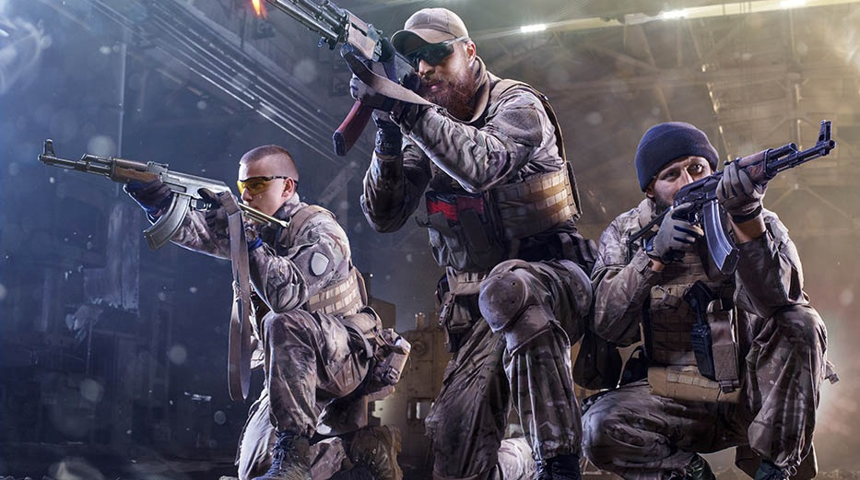
游戏玩法
进入战场
玩家小队将会降落在一片山区中，我们没有地图的视野，我们需要一步一步前进去探索并绘制地图，在无人机的帮助下我们可以提前知道周围的环境。
我们身上携带有一定的装备，但并不会特别多，用完为止，须慎重使用。
游戏形式
采用地图探索以及即时战斗模式，玩家需要带领队伍不断突破敌人的封锁，并且在各个人物身上，各个基地中获取人质的相关情报，你可以选择正面和敌人交火，也可以使用各位精英们的能力对敌人发动突袭或者毁灭性的打击。
这些情报最终一条一条都指向人质的地点，玩家需要根据情报指引，最终在敌方到达基地防御圈外截获押送人质的车辆并且实施营救。

Slide 9
游戏玩法
胜利条件
规定时间内找到人质即为游戏结束
失败条件
-规定时间内没找到人质即为游戏结束
-全军覆没即为游戏结束

Slide 10
Game System
游戏系统
03

Slide 11
游戏系统
遇敌判断
构建构建扇形区域攻击模型
作战单位
作战单位模型、人物运动模型、车辆模型
武器系统
射击仿真模型、伤害计算方式
寻路移动
队形系统、群组动画、势能系统
AI 系统
敌方个体AI、敌方小队AI、我方个体AI

Slide 12
Technical difficulties
技术难点
04

Slide 13
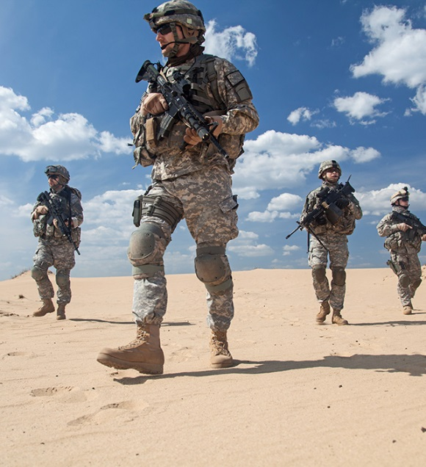
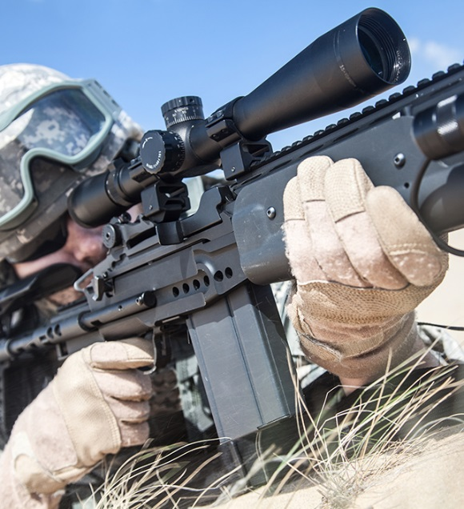
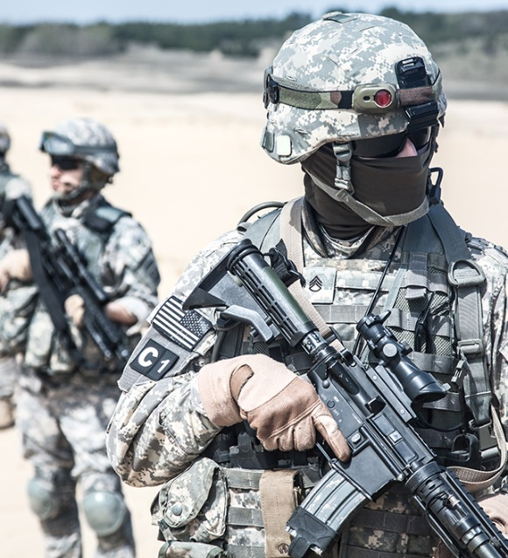
点击添加相关标题文字
实时渲染
①场景分块和可见消隐：
场景分块是将大的系统场景分割为多个相互独立的子场景，可见消隐方法是模拟仿真系统只能看到体验者面对的场景，对于其他场景不进行渲染。
②细节层次技术：
不影响场景的可视化效果，并在这种条件下用物体的多边形数量来区分不同物体的实现细节层次，并根据物体的远近状况和其他规则来绘制场景中的物体，并且能够自动转换对象的细节层次，使得系统能够自动选择，进而可以有效的修改场景复杂度。关键是不同的对象或对象的不同部分，使用不一样的细节层次标准来描述。
碰撞检测和响应
①碰撞检测：
一个相对简单的几何形状包围盒将较为复杂的几何体包围住，在对两个物体进行碰撞检测时，首先检测外围的包围盒与物体是否相交，如果不存在相交的情况，则说明两个物体没有发生碰撞；反之，如果有相交的情况，则根据实际要求，进行进一步更精确的碰撞检测，或给出两个物体发生碰撞的判断层次包围盒：将真实世界中的实体对象用规则的立体几何图形来近似包围，分析该包围范围，进而对包围盒中交叉部分作更深层次的精确测试。
②碰撞响应：
通过碰撞检测确定场景中有物体之间发生碰撞时，需要通过重新修正发生碰撞的物体的运动方程、运动速度、运动方向，或者给定物体的发生损坏和变形的碰撞位置等参数，从而实现物体间的碰撞对物体运动和外形的影响。

Slide 14
建模技术难点
物理建模
虚拟对象的质量、重量、惯性、表面纹理（光滑或粗糙）、硬度、变形模式（弹性或可塑性）等特征的建模，这些特征与几何建模和行为规则结合起来，形成更真实的虚拟物理模型。
行为建模
对实物的运动轨迹和操作进行模拟，从而更真实的反映动态的模拟世界。
几何建模
用几何图形来对现实中实物进行模拟，可以用来探索与图形相关的信息等基本问题。可以使用多种图形和形状来组成不同的非常常用的物体，而使用色质、照明、使用材料不同的物体来构建虚拟的模型。

Slide 15
感谢聆听 批评指导
Thank You

